Slide 1
CHÀO MỪNG CẢ LỚP ĐẾN VỚI BUỔI HỌC HÔM NAY!

Slide 2

KHỞI ĐỘNG
Bác Lan gửi tiết kiệm 100 triệu đồng vào ngân hàng với kì hạn 12 tháng theo thể thức lãi kép. Sau năm thứ nhất, do chưa có nhu cầu sử dụng nên bác Lan không rút tiền ra mà tiếp tục gửi 12 tháng nữa, với lãi suất như cũ. Sau hai năm bác Lan rút tiền ra thì nhận được 118, 81 triệu đồng cả vốn lẫn lãi. Hỏi lãi suất gửi tiết kiệm là bao nhiêu?

Slide 3
BÀI 21:
GIẢI BÀI TOÁN BẰNG CÁCH
LẬP PHƯƠNG TRÌNH

Slide 4


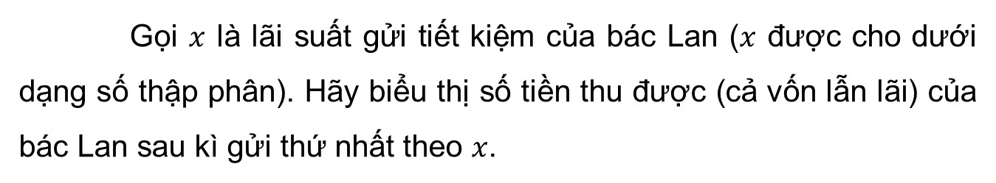
Xét bài toán trong tình huống mở đầu.
Gọi $x$ là lãi suất gửi tiết kiệm của bác Lan ($x$ được cho dưới dạng số thập phân). Hãy biểu thị số tiền thu được (cả vốn lẫn lãi) của bác Lan sau kì gửi thứ nhất theo $x$.
HĐ1
Giải
Số tiền thu được (cả vốn lẫn lãi) của bác Lan sau kì gửi thứ nhất là:
$100(1 + x)$(triệu đồng).

Slide 5


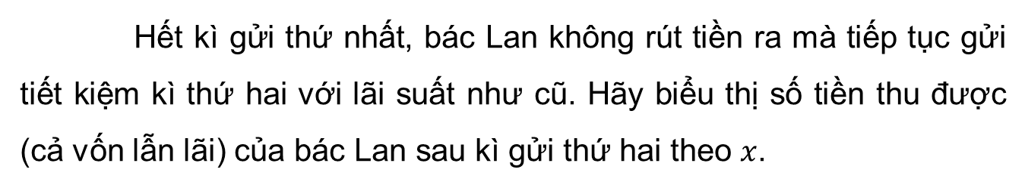
Xét bài toán trong tình huống mở đầu.
HĐ2
Hết kì gửi thứ nhất, bác Lan không rút tiền ra mà tiếp tục gửi tiết kiệm kì thứ hai với lãi suất như cũ. Hãy biểu thị số tiền thu được (cả vốn lẫn lãi) của bác Lan sau kì gửi thứ hai theo $x$.
Giải
Số tiền thu được (cả vốn lẫn lãi) của bác Lan sau kì gửi thứ nhất là:
$100(1+x)(1+x) = 100{(1+x)}^{2}$ (triệu đồng).

Slide 6
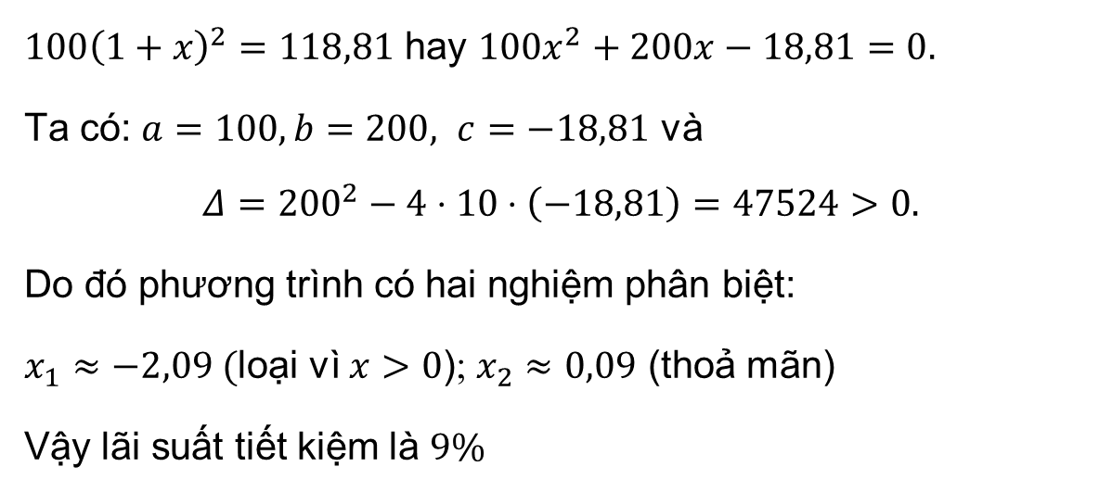

HĐ3
Dựa vào đề bài, viết phương trình ẩn $x$ thu được và giải phương trình này để tìm $x$. Từ đó, trả lời câu hỏi trong tình huống mở đầu.
Giải
$100{\left(1+x\right)}^{2}=118,81$ hay $100x^{2}+200x−18,81=0.$
Ta có: $a=100, b=200, c=−18,81$ và
$$Δ=200^{2}−4⋅10⋅\left(−18,81\right)=47524>0.$$
Do đó phương trình có hai nghiệm phân biệt:
$x_{1}≈−2,09 ($loại vì $x>0$); $x_{2}≈0,09$ (thoả mãn)
Vậy lãi suất tiết kiệm là $9\%$

Slide 7

NHẬN XÉT
Các bước giải bài toán bằng cách lập phương trình:
Bước 1. Lập phương trình:
- Chọn ẩn số và đặt điều kiện thích hợp cho ẩn số.
- Biểu diễn các đại lượng chưa biết theo ẩn và các đại lượng đã biết.
- Lập phương trình biểu thị mỗi quan hệ giữa các đại lượng.
Bước 2. Giải phương trình
Bước 3. Trả lời: Kiểm tra xem trong các nghiệm của phương trình, nghiệm nào thỏa mãn điều kiện của ẩn, nghiệm nào không, rồi kết luận.

Slide 8

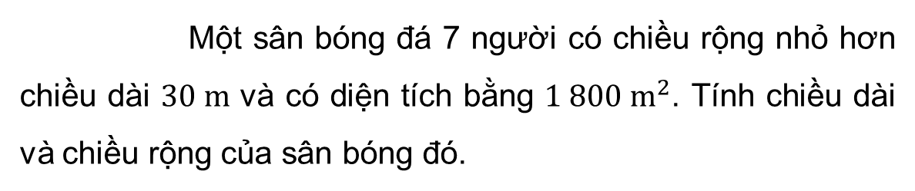
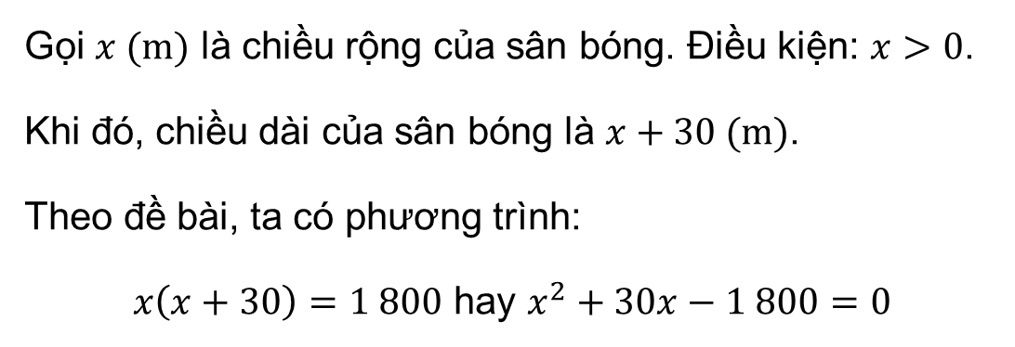
Ví dụ 1
Một sân bóng đá 7 người có chiều rộng nhỏ hơn chiều dài $30 m$ và có diện tích bằng $1 800 m^{2}$. Tính chiều dài và chiều rộng của sân bóng đó.
Giải
Gọi $x (m)$ là chiều rộng của sân bóng. Điều kiện: $x>0$.
Khi đó, chiều dài của sân bóng là $x+30 (m)$.
Theo đề bài, ta có phương trình:
$x\left(x+30\right)=1 800$ hay $x^{2}+30x−1 800=0$

Slide 9
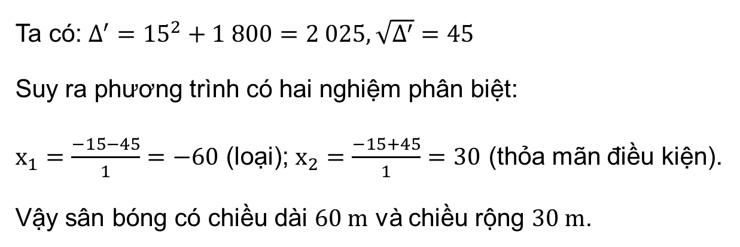
Ví dụ 1
Một sân bóng đá 7 người có chiều rộng nhỏ hơn chiều dài $30 m$ và có diện tích bằng $1 800 m^{2}$. Tính chiều dài và chiều rộng của sân bóng đó.
Ta có: $Δ^{′}={15}^{2}+1 800=2 025, \sqrt{Δ^{′}}=45$
Suy ra phương trình có hai nghiệm phân biệt:
$x_{1}=\frac{−15−45}{1}=−60$ (loại); $x_{2}=\frac{−15+45}{1}=30$ (thỏa mãn điều kiện).
Vậy sân bóng có chiều dài $60 m$ và chiều rộng $30 m$.
Giải

Slide 10

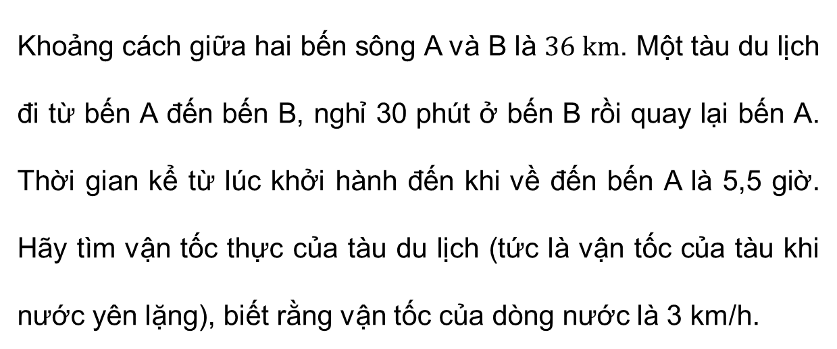
Ví dụ 2
Khoảng cách giữa hai bến sông A và B là $36 km$. Một tàu du lịch đi từ bến A đến bến B, nghỉ 30 phút ở bến B rồi quay lại bến A. Thời gian kể từ lúc khởi hành đến khi về đến bến A là 5,5 giờ. Hãy tìm vận tốc thực của tàu du lịch (tức là vận tốc của tàu khi nước yên lặng), biết rằng vận tốc của dòng nước là 3 km/h.

Slide 11



Link xem và tải:
https://tailieugiaovien.edu.vn/subject_lesson/toan-9/
Có đủ bộ word và powerpoint đồng bộ nội dung

Slide 12
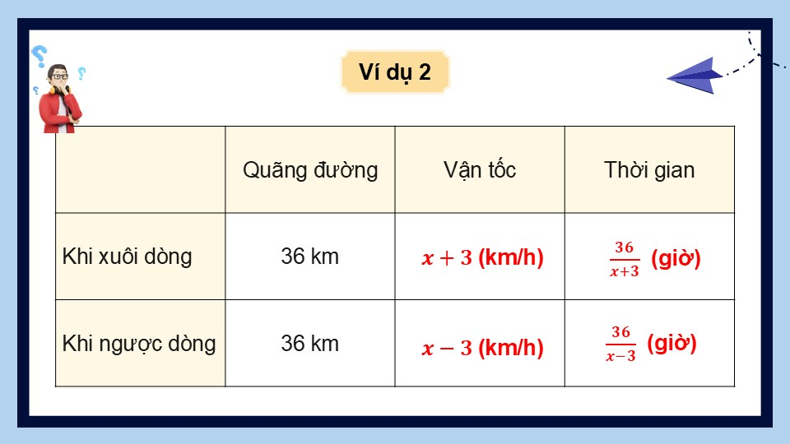

Slide 13
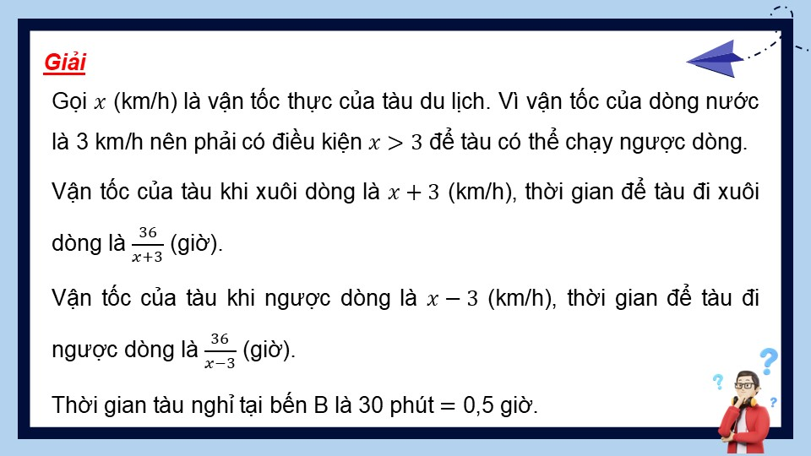

Slide 14
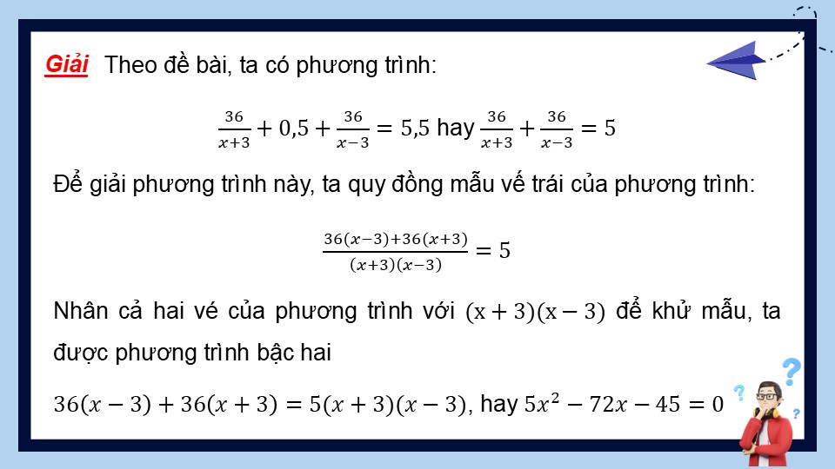

Slide 15
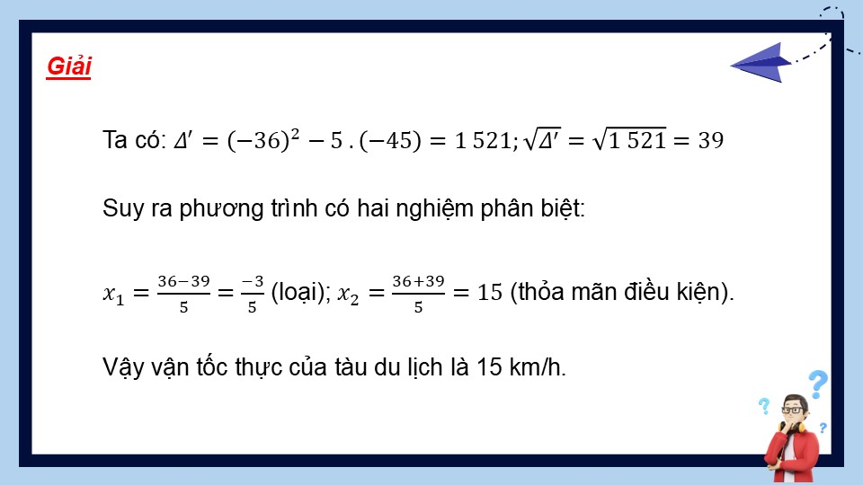

Slide 16
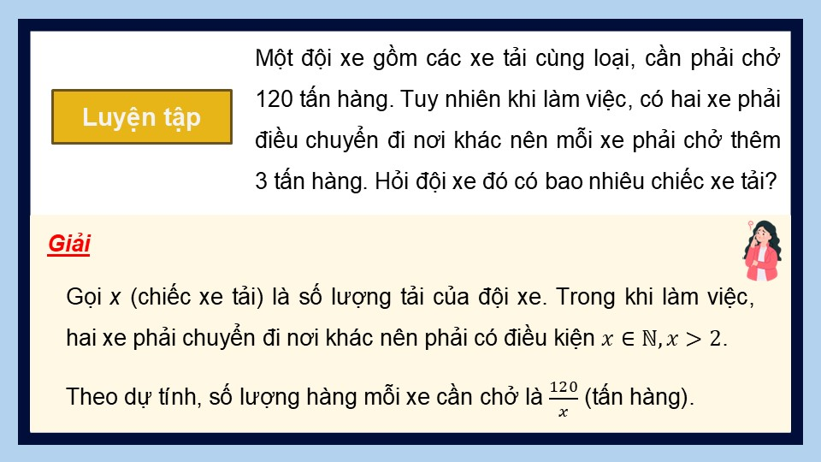

Slide 17
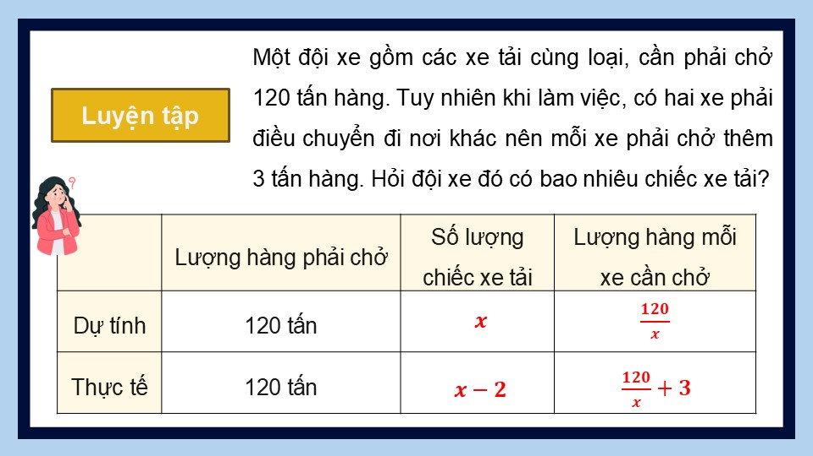

Slide 18
Link xem và tải:
https://tailieugiaovien.edu.vn/subject_lesson/toan-9/
Có đủ bộ word và powerpoint đồng bộ nội dung

Slide 19
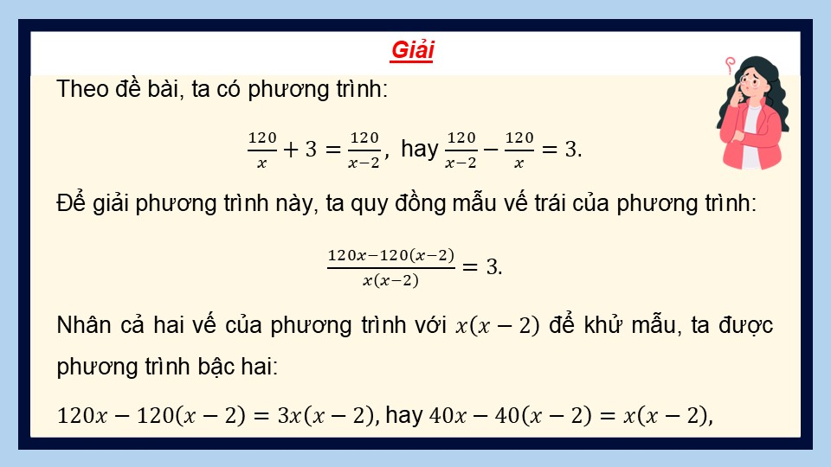

Slide 20
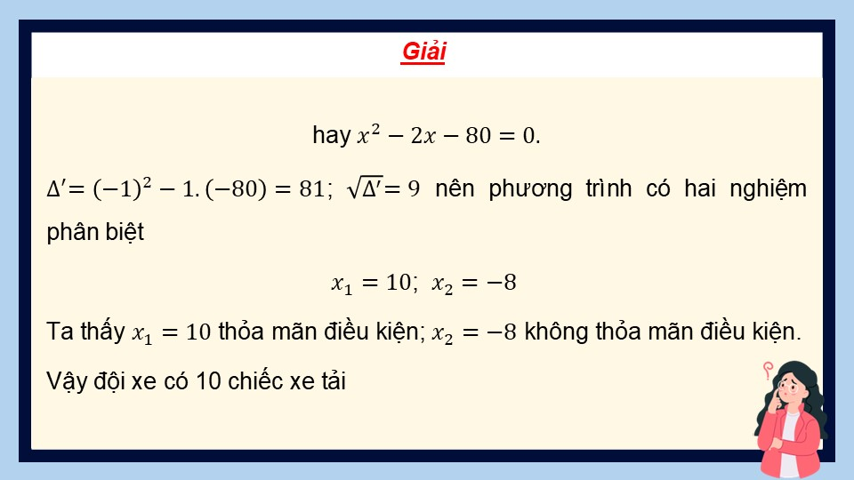

Slide 21


Slide 22


Slide 23


Slide 24
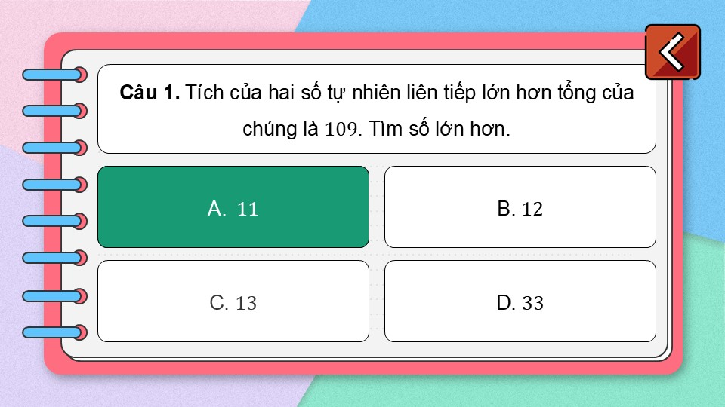

Slide 25
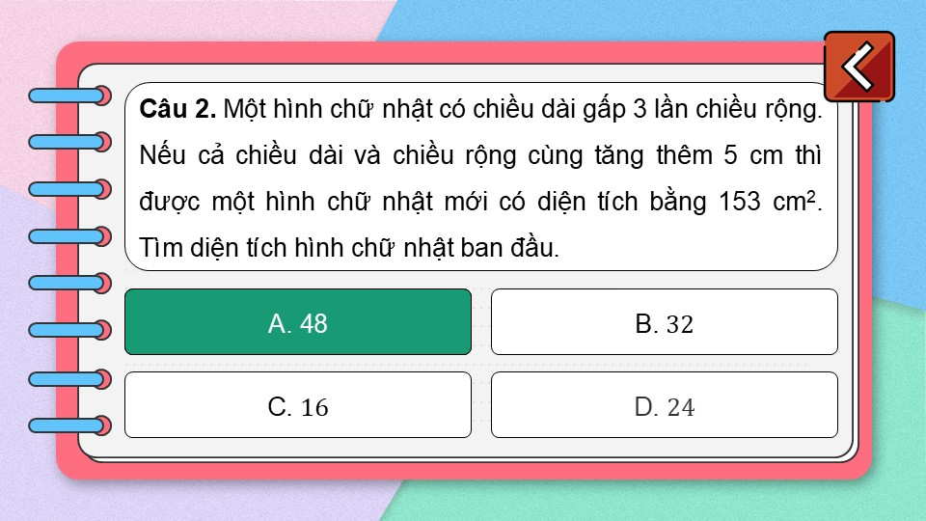

Slide 26
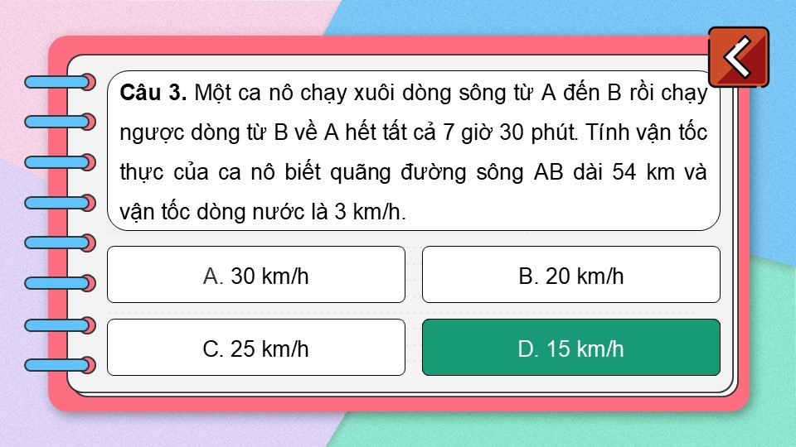

Slide 27
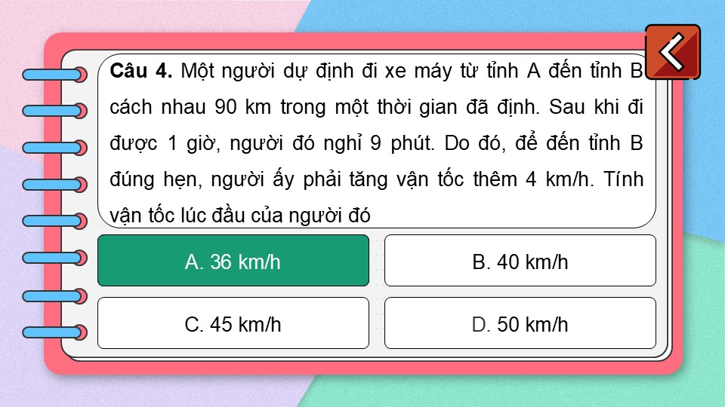

Slide 28
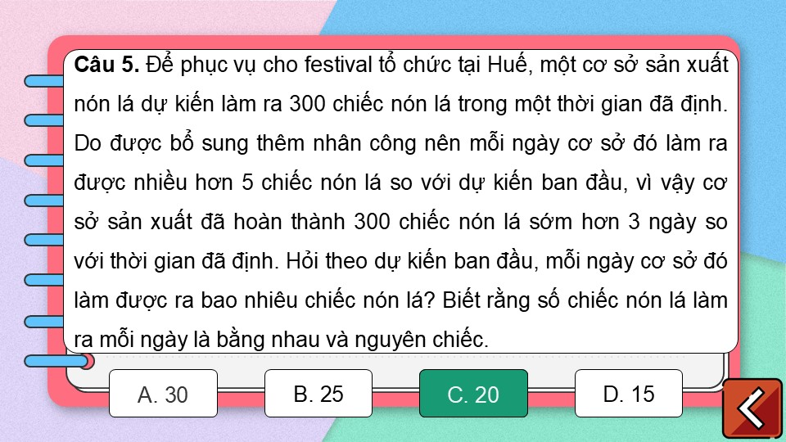

Slide 29


Slide 30
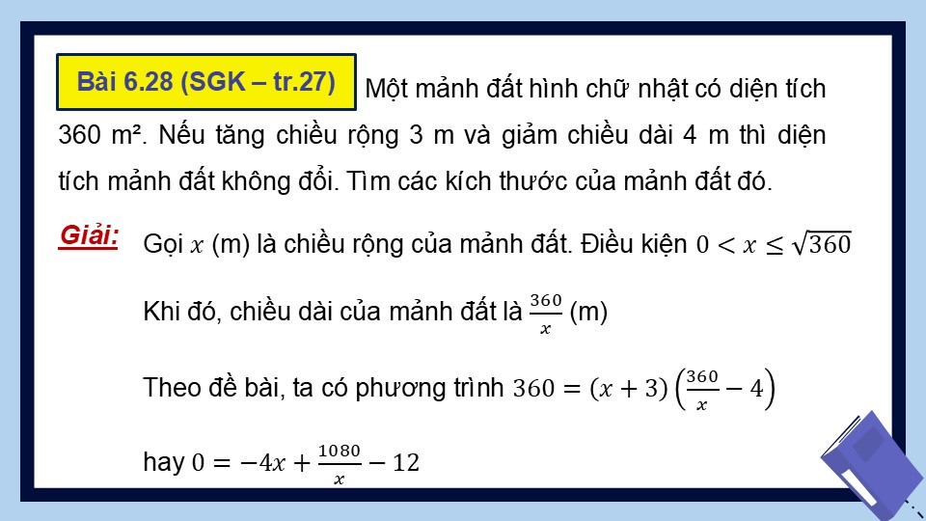

Slide 31
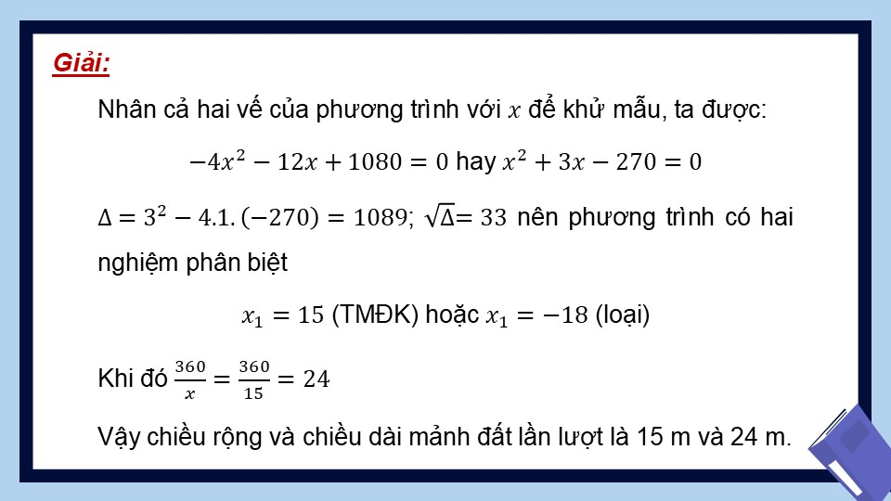

Slide 32
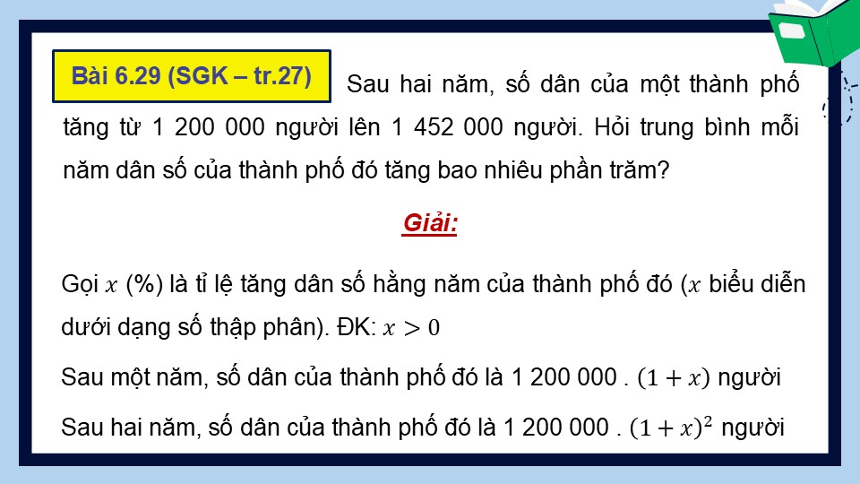

Slide 33
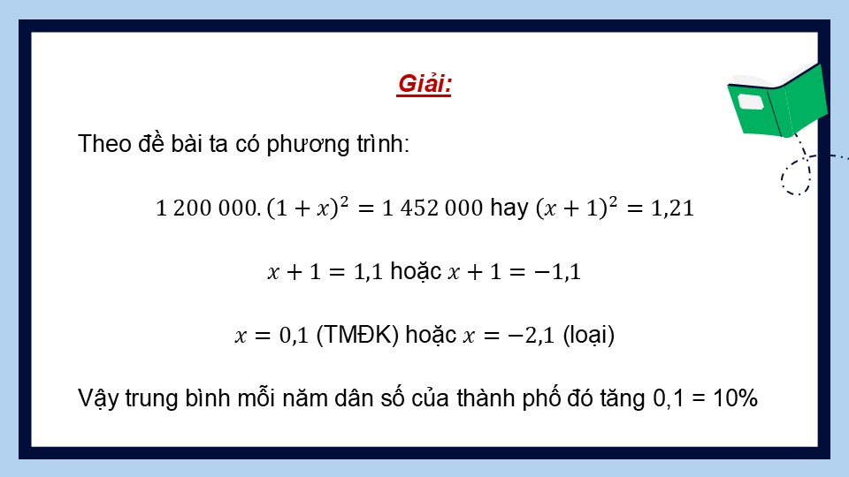

Slide 34
Link xem và tải:
https://tailieugiaovien.edu.vn/subject_lesson/toan-9/
Có đủ bộ word và powerpoint đồng bộ nội dung

Slide 35


Slide 36
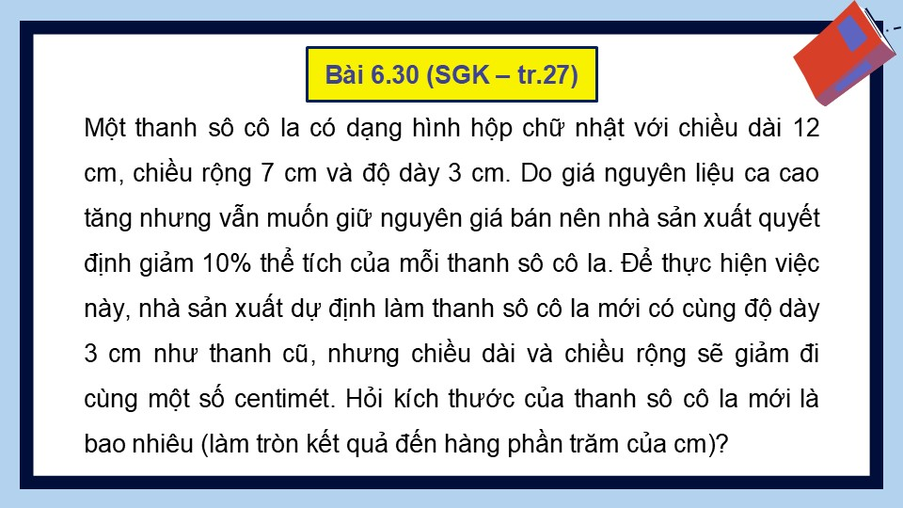

Slide 37
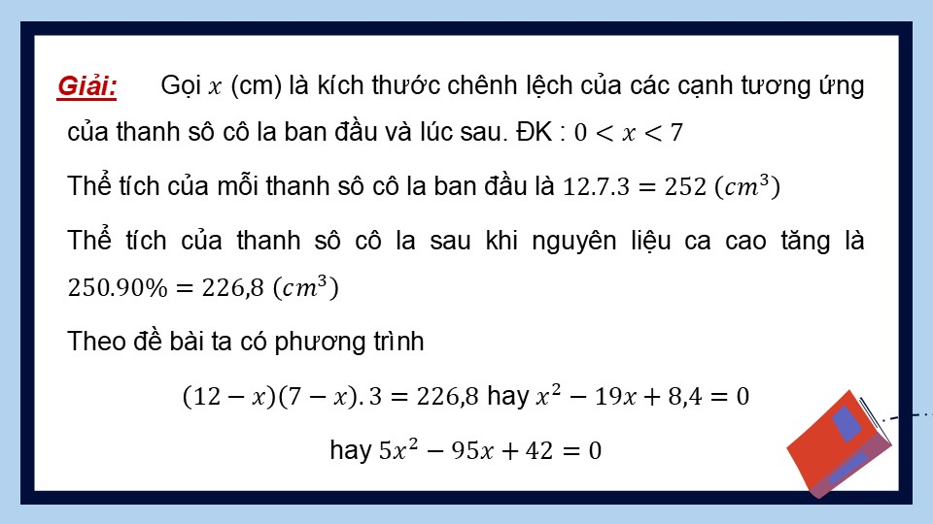

Slide 38
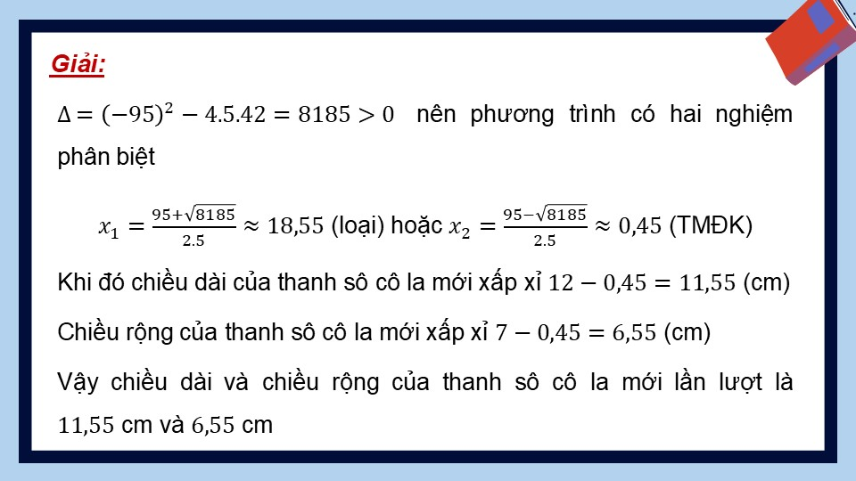

Slide 39
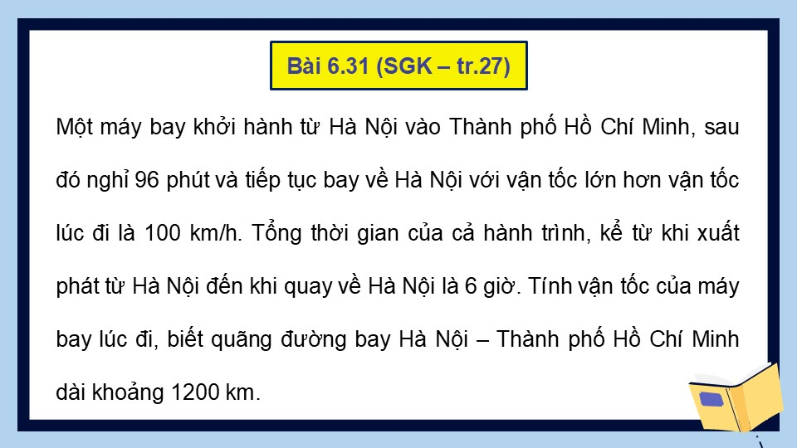

Slide 40
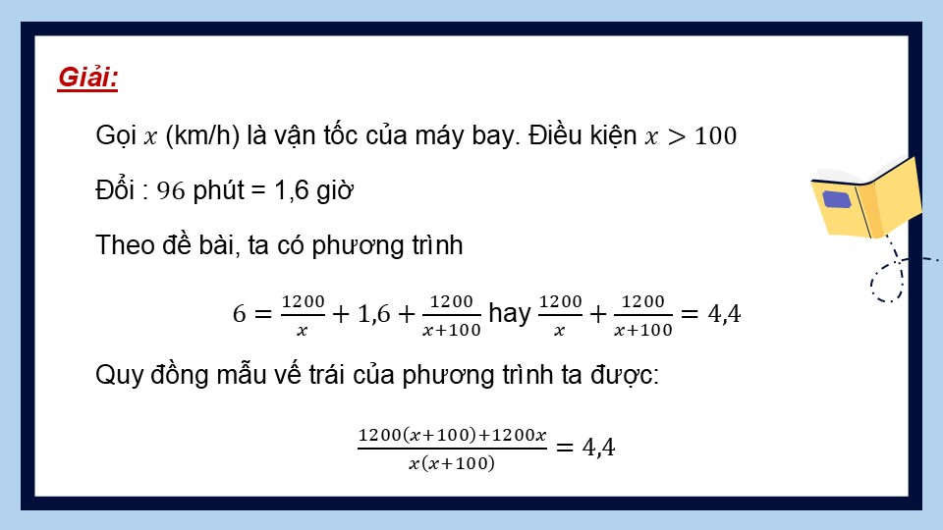

Slide 41
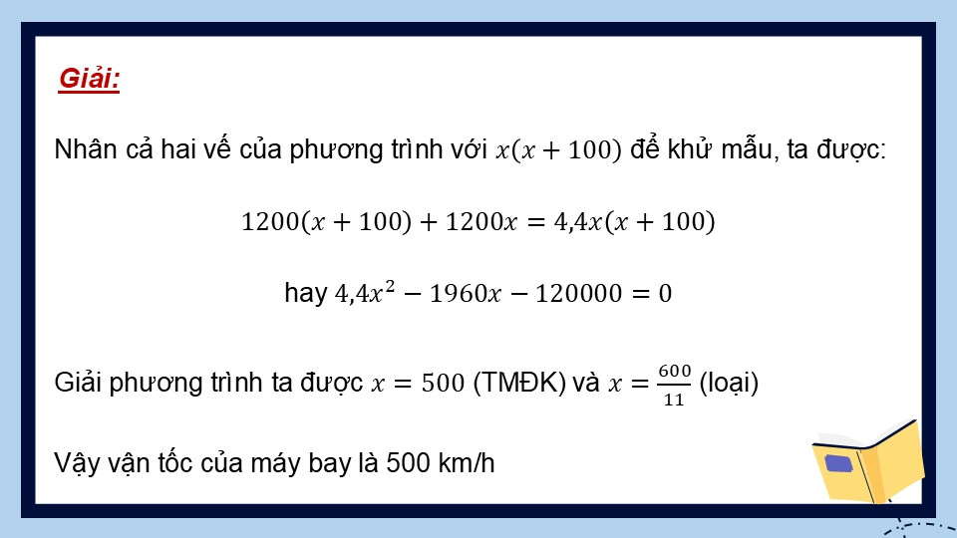

Slide 42
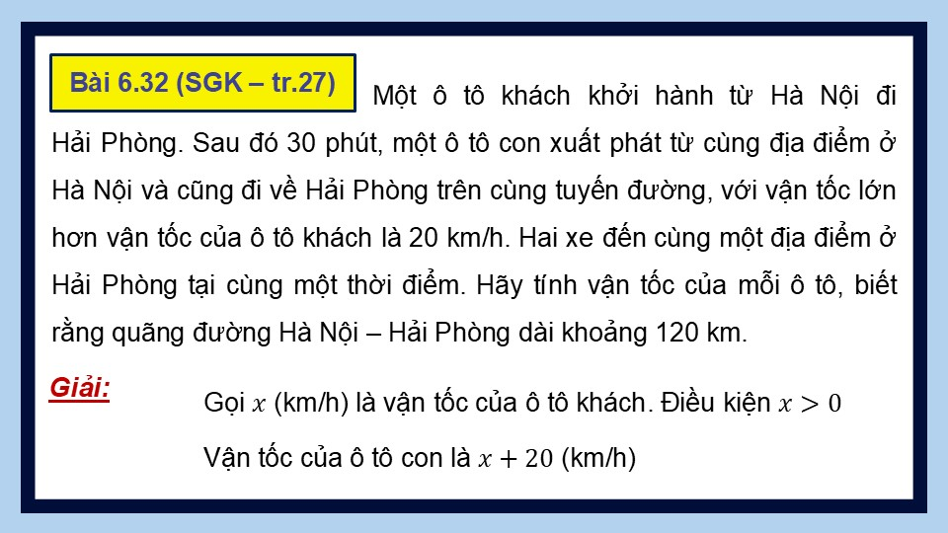

Slide 43
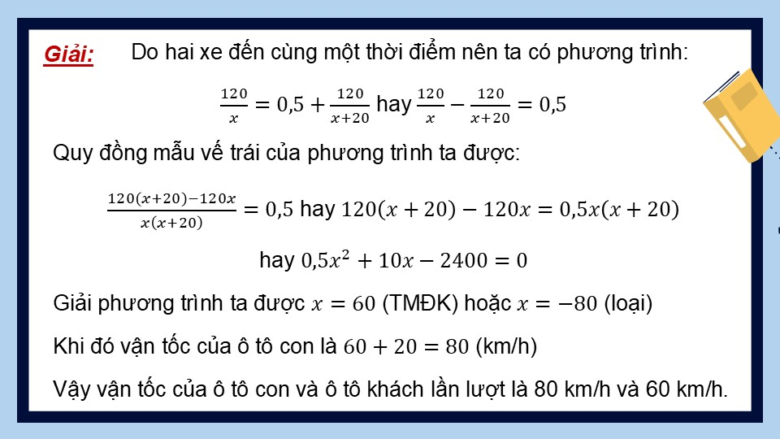

Slide 44
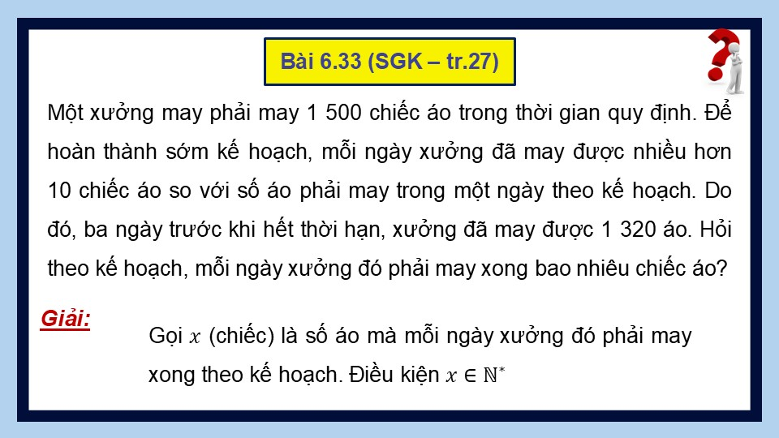

Slide 45
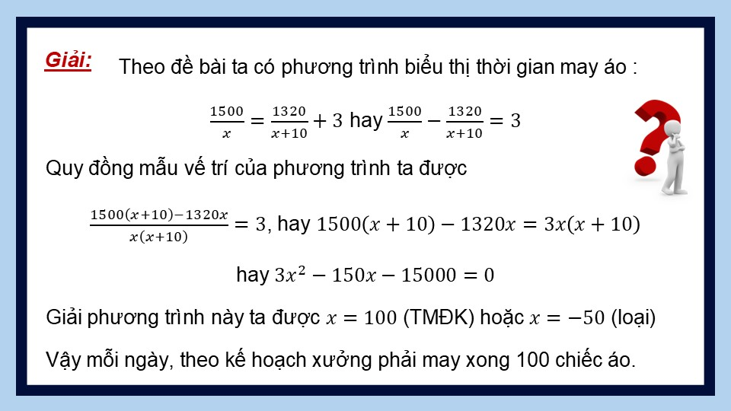

Slide 46


Slide 47


Slide 48
Link xem và tải:
https://tailieugiaovien.edu.vn/subject_lesson/toan-9/
Có đủ bộ word và powerpoint đồng bộ nội dung

